Slide 1
Литературная одарённость:
условия её проявления и развития
Супрун Елена Николаевна – учитель литературы МБОУ «СШ № 3»

Slide 2
Одарённые дети это:
дети с высокими показателями по специальным тестам интеллекта (интеллектуальная одарённость);
дети с высоким уровнем творческих способностей (творческая одарённость);
дети, достигшие успехов в каких-либо областях деятельности (юные музыканты, художники, математики, шахматисты и др.); эту категорию детей чаще называют талантливыми;
дети, хорошо обучающиеся в школе (академическая одарённость).

Slide 3
Критерии выделения видов одарённости:
вид деятельности и обеспечивающие её сферы психики;
степень сформированности;
форма проявления;
широта проявлений в различных видах деятельности;
особенности возрастного развития.

Slide 4
К основным видам деятельности относятся:
практическая (одарённость в ремёслах, спортивная и организационная);
теоретическая, или познавательная (интеллектуальная одарённость);
художественно-эстетическая (хореографическая, сценическая, литературно-поэтическая, изобразительная и музыкальная одарённость);
коммуникативная (лидерская и аттрактивная одарённость);
духовно-ценностная (одарённость, которая проявляется в создании новых духовных ценностей и служении людям).

Slide 5
Сферы психики представлены
интеллектуальной;
эмоциональной;
мотивационно-волевой.

Slide 6
Одна из целей развития литературной одарённости – воспитание нравственной, высокодуховной личности.

Slide 7
Компоненты литературных способностей:
впечатлительность, или поэтическое восприятие предметов и явлений действительности;
поэтическая зоркость;
хорошая («цепкая») память;
способность силы мышления и воображения создавать оригинальные образы и сюжеты;
легкость возникновения творческого состояния, в частности, сопереживания;
богатство словарного запаса и чувство языка;
богатство словесных ассоциаций.

Slide 8
Литературные способности – это не только способности к определённым школьным предметам, а способность создавать «культурный продукт», то есть произведение искусства.

Slide 9
«Три ступени», чтобы стать писателем:
«первая (самая легкая) – научиться писать грамотно, в смысле построения речи;
вторая (труднее) – выработать слог литературный, то есть гибкий и свободный;
третья (самая главная) – овладеть художественной формой – картиной, образом».
В.Г. Короленко

Slide 10
Без способности мыслить художественными образами невозможна творческая деятельность человека в области литературы.

Slide 11
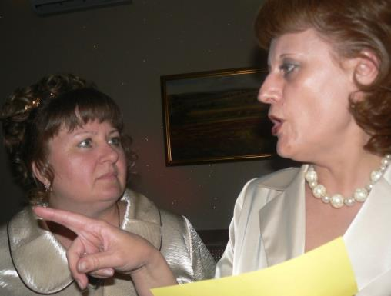
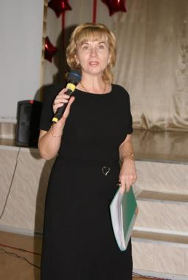
Развитием литературно-поэтической одарённости следует заниматься с раннего возраста:

Slide 12
На развитие одарённого ребёнка во многом оказывают воздействие три социальные сферы:
семья
СВЕРСТНИКИ
РЕБЁНОК
НАСТАВНИКИ

Slide 13
Развитие врождённых способностей ребёнка, воспитание интеллектуально развитой личности начинается в семье.

Slide 14
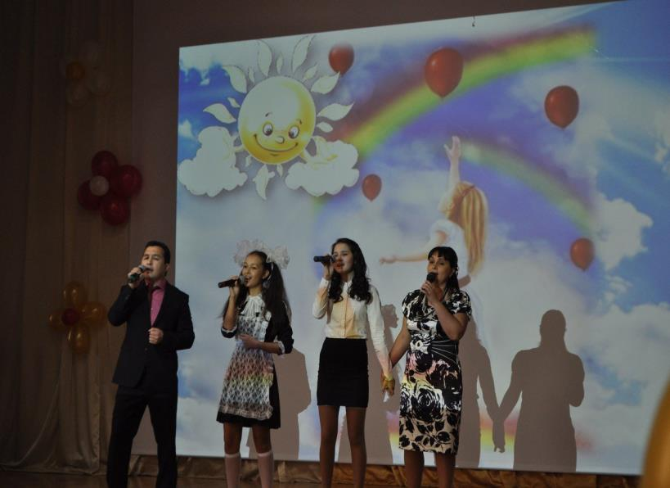

Slide 15
Необходимая система детско-родительских отношений, в которой выполняются следующие условия:
признание безусловной ценности ребёнка;
создание обстановки его безусловного принятия, то есть ситуаций, в которых отсутствует внешнее оценивание;
предоставление ребёнку свободы выражения; креативность способна развиваться и реализовываться через проявление индивидуальности ребёнка.

Slide 16
Ментор – советчик, руководитель, наставник юношества.

Slide 17
Для гармоничного развития литературно-поэтической (а равно и любой другой) одарённости следует создать такую среду, чтобы ребёнок не ощущал, что его «развивают», выполнял задания добровольно, не в принудительном порядке.

Slide 18
Для решения данной проблемы Н.Ф. Дик предлагает следующие действия:
сместить акцент с одарённости ребёнка на саму личность одарённого ребёнка;
сместить акцент с педагогических проблем по поводу одарённых детей на самих одарённых детей;
сместить акцент с процесса целенаправленного развития неких качеств или функций одарённости на процесс педагогической поддержки, создания условий для естественного роста и созревания одарённого ребёнка, внутри него и его одарённости.

Slide 19
На развитие одарённого ребёнка во многом оказывают воздействие три социальные сферы:
семья
СВЕРСТНИКИ
РЕБЁНОК
НАСТАВНИКИ

Slide 20
Спасибо за внимание.

